Slide 1
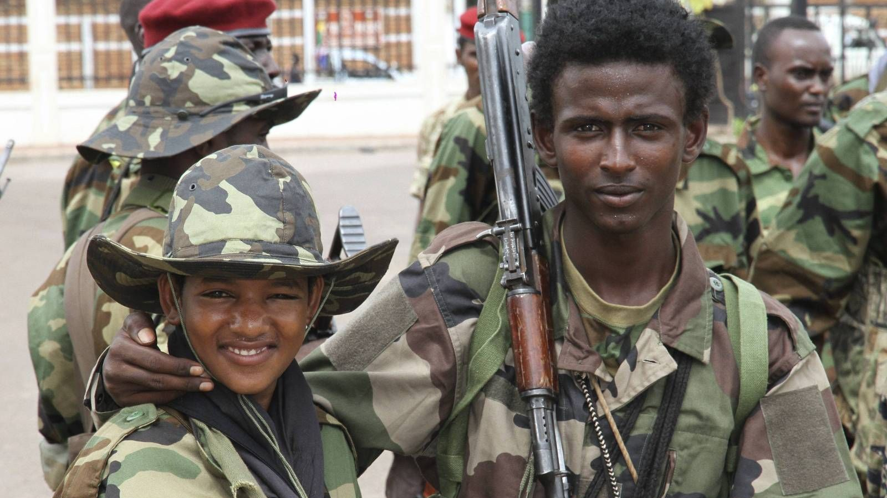
Fortsatt krise i den sentralafrikanske republikk
Laget av: Jonas, Christian, Karoline, Matilde

Slide 2
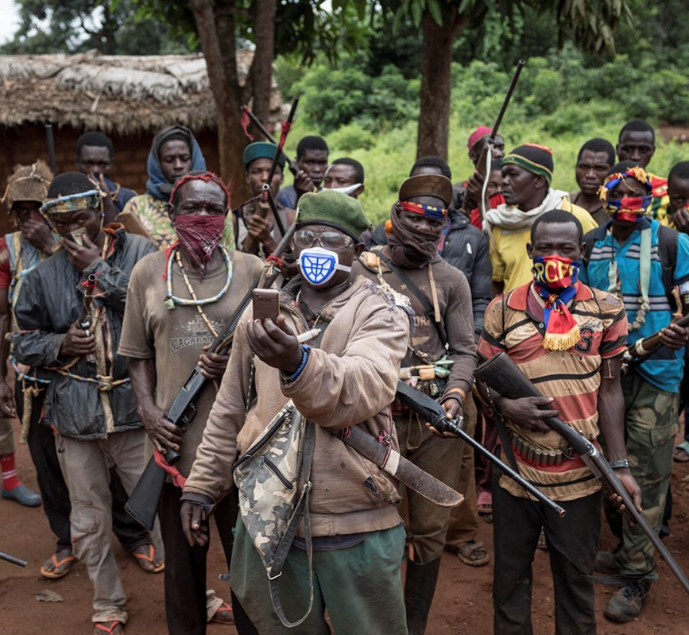
Krisen
Konflikten startet i 2013
Harde kamper, vold, drap, plyndring og angrep på landsbyer.
Fredsavtale i 2019 mellom væpnede grupper i landet.
687 000 sentral afrikanere på flukt i eget land
592 000 sentral afrikanere har flyktet til andre land

Slide 3
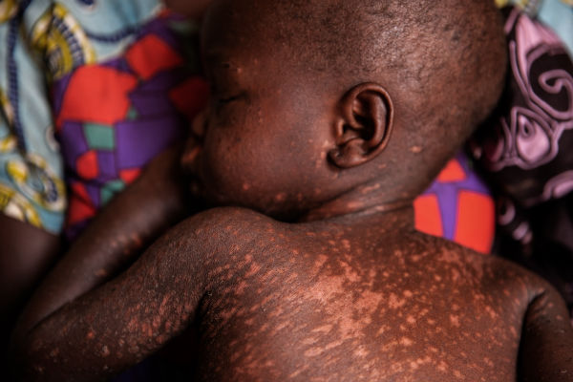
Helseutfordringene i Den sentralafrikanske republikk
Seksuell overgrep og utrygg abort
Sykdommer som malaria og meslinger
Hiv og aids
Mødrehelse
Voldsskader
Korona-viruset
Notes:
Ustabil sikkerhetssituasjon gjør det vanskelig for helsearbeidere og andre trengte hjelpere å komme til; mange prosjekter stengt ned pga angrep
Et av de farligste landene for helsearbeidere; 16 i 2017 drept
Dårlig offentlig helsevesen+farlige veier til eventuelle sykehus
Halvparten av landet, som har like mange innbyggere som Norge, har behov for humanitær hjelp. Det mangler nok sykehus, helsearbeidere, medisiner og utstyr.

Slide 4
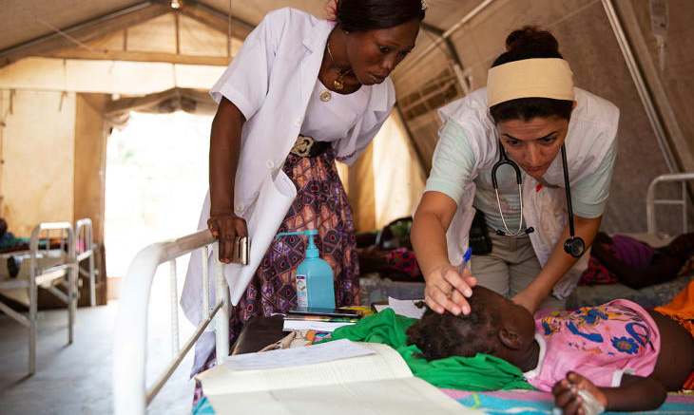

Slide 5
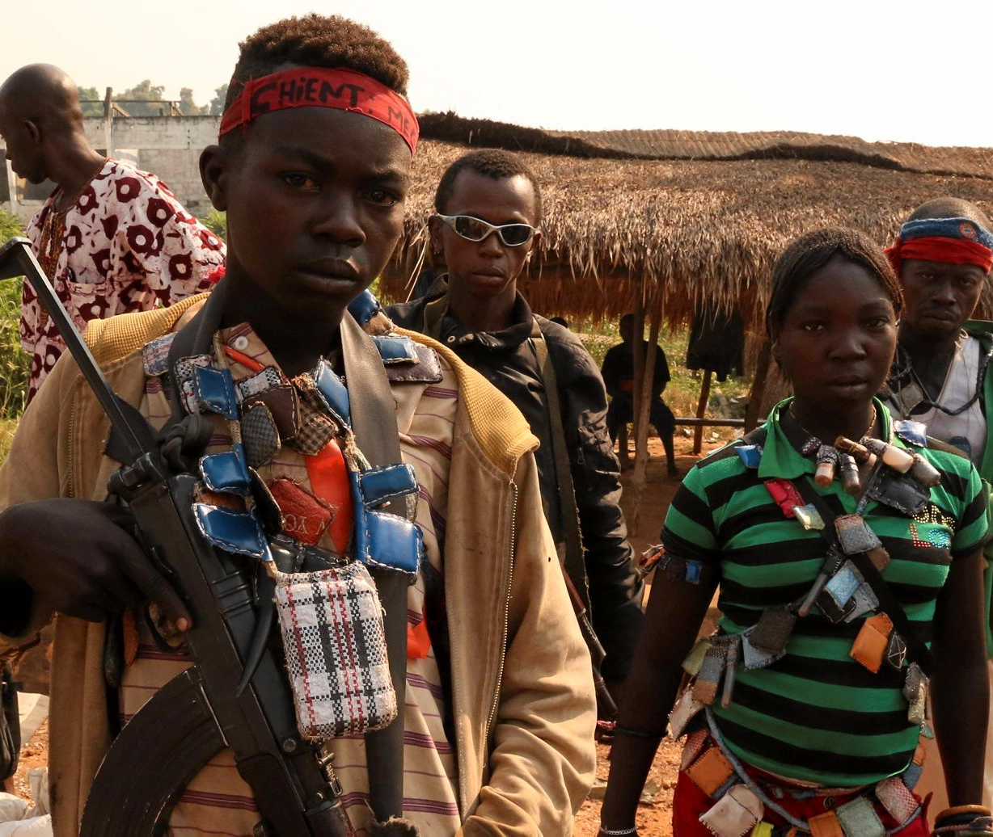
Våre tanker
Uvirkelig for oss
EKSTREMT tragisk og trist
Glemt krise år etter år
Noe må gjøres
færre dør når flere vet

Slide 6



Rop ut
Leserinnlegg i avis
I
I

Slide 7
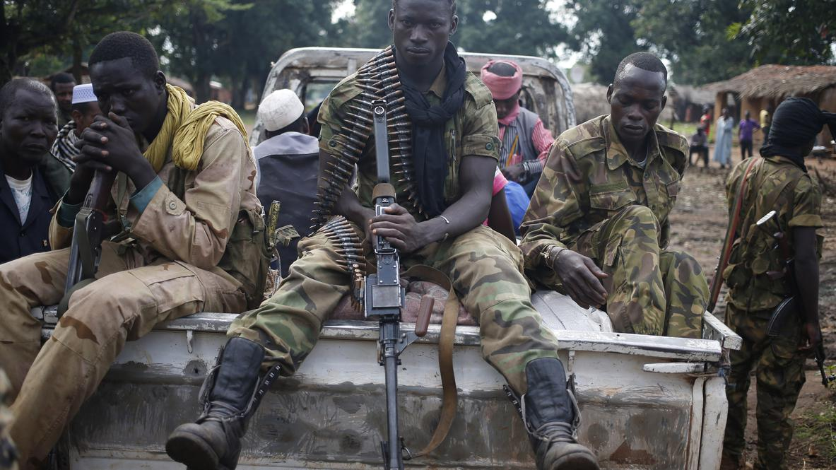
Hvordan har informasjonen dere har blitt presentert koblet til det dere visste fra før?
Fått et stort innblikk
gjort inntrykk
Vi visste ingenting

Slide 8
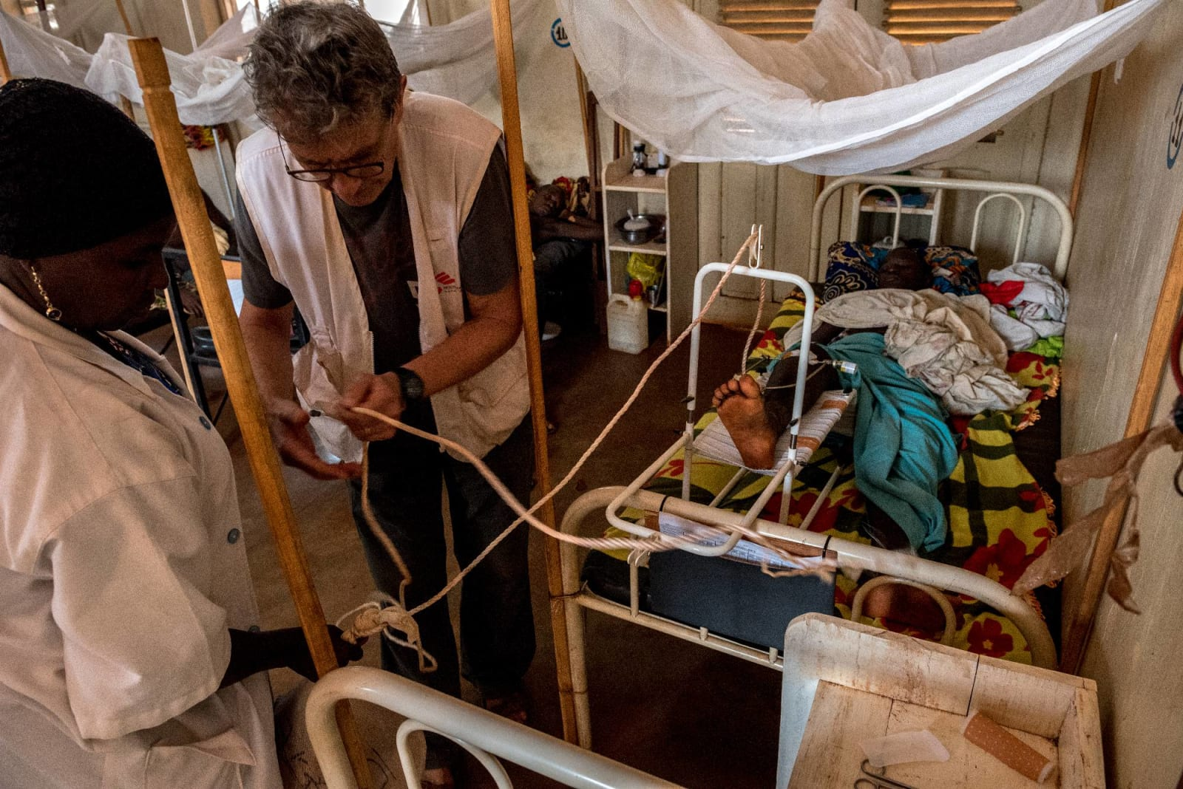
Hvilken informasjon fikk du som utvidet tenkningen din i nye retninger?
Helsekrisen er ekstremt stor
Så mye vold
Ingen endring skjer
Mer bevisst
Vil spre krisen
Så mye som skjer, som mange ikke får med seg

Slide 9
Kan det dere jobber med kobles til andre skolefag/livet utenfor skolen?
Dette kan snakkes om i fag som
Norsk, samfunnsfag, naturfarg, KRLE
Ja, få oss til å se annerledes på ting. Få oss i samfunnet til å innse hvordan et samfunn ikke skal være og hva som ikke fungerer.
Sette pris på det vi har og hvordan vi lever i Norge. Forhold til menneskene i Den sentralafrikanske republikken.
Hjelpe mennesker i nød. Når vi ser hvordan andre lever og hvor stor krise de lever i er det flere som hjelper.
Sette lys på viktige ting som dette. Dette er noe som MÅ snakkes mer om.

Slide 10
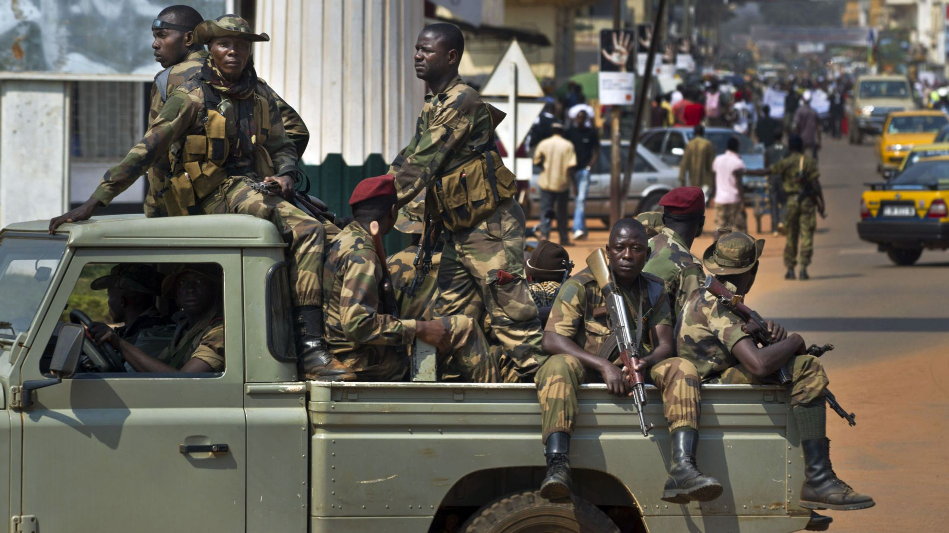

Slide 11
Kilder
Bilder:
Foto: Alexis Huguet / AFP / NTB Scanpix 24.11.20
Foto: James Oatway 24.11.20
Foto: Reuters, NTB scanpix 26.11.20
Informasjon:
Legerutengrenser.no - fortsatt krise i den sentralafrikanske republikk

